Slide 1
Bag of Tricks for Image Classification with Convolutional Neural Networks
汇报人：汪俊彦

Slide 2
Abstract
本篇论文主要探讨了诸多模型微调的方法，并通过消融实验进一步验证各种方法的有效性。作者通过微调将ResNet-50在ImageNet验证集上的Top-1准确率从75.3%提高到79.29%。

Slide 3
Baseline Training Procedure
随机采样一幅图片并将其解码为[0, 255]中的32位浮点原始像素值。
随机裁剪一个矩形区域，其长宽比以[3:4, 4:3]随机采样，面积以[8%, 100%]随机采样，然后将裁剪后的区域调整为224*224。
以0.5的概率水平翻转。
尺度色彩，饱和度与亮度，系数从[0.6, 1.4]中均匀提取。
用从正态分布 (0, 0.1)中取样系数添加PCA噪声。
通过分别减去123.68、116.779、103.939并除以58.393、57.12、57.375来归一化RGB通道。

Slide 4
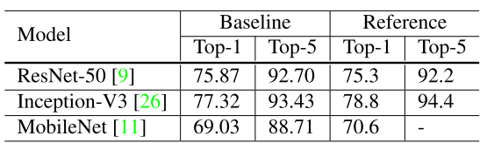
baseline结果
验证过程中，将短边调整为256像素，并中心裁剪出224*224区域，并使用与训练相同的RGB通道归一化，不进行数据增强。

Slide 5
Large-batch training
Linear scaling learning rate.
Learing rate warmup.
Zero .
No bias decay.

Slide 6
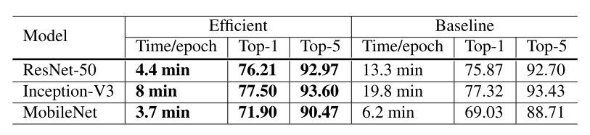
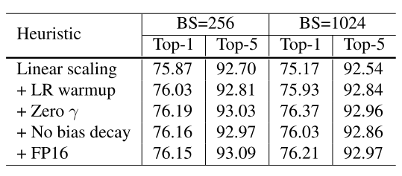
Low-precision training
将所有参数和激活存储在FP16中，并使用FP16计算梯度。

Slide 7
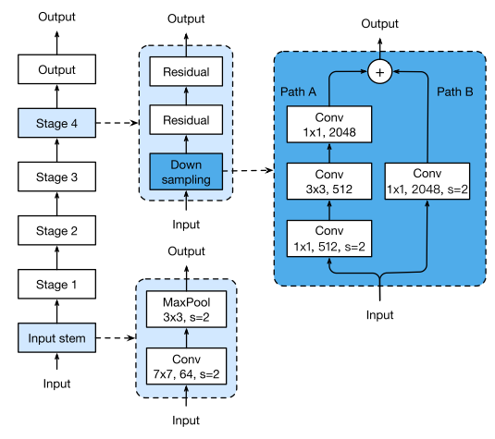
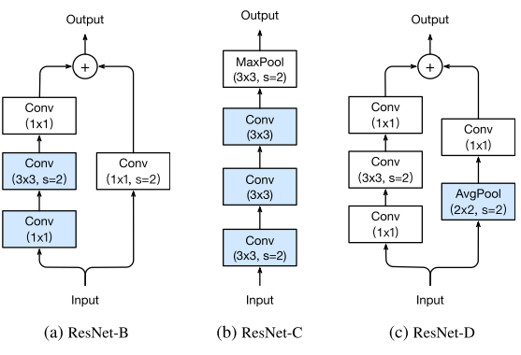
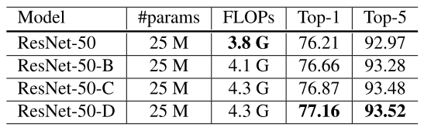
微调网络模型(ResNet)

Slide 8
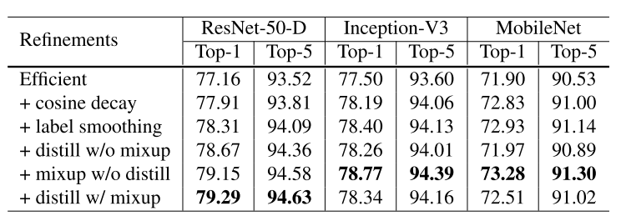
Training Refinements
Cosine Learning Rate Decay.
Label Smoothing.
Knowledge Distillation.
Mixup Training.

